Slide 1
Extreme Programming

Slide 2
极限编程的历史背景
极限编程（XP）作为一种敏捷开发方法诞生于20世纪90年代后期的软件工程实践。其主要创始人是Kent Beck，他在1996年参与克莱斯勒公司一个名为C3（Chrysler Comprehensive Compensation）的薪资系统项目时开始形成XP的。当时，该项目采用Smalltalk语言开发，最初进展不顺利。Beck接手后在1996年对项目开发方法进行了重启，尝试将多种“最佳实践”组合应用，以快速响应需求变化并提高软件。这些实践的组合和强化便逐渐演化成后来所谓的“极限编程”方法。
1998年10月，Kent Beck等人在杂志上发表了题为「Chrysler Goes to Extremes」（克莱斯勒走向极限）的案例文章。

Slide 3
“Extreme Programming”这一名称体现了其核心理念：把有益的实践做到极致
1999年Kent Beck出版了著作《Extreme Programming Explained》（《解析极限编程》）。
2004年Kent Beck出版了《Extreme Programming Explained（第二版）》。
最近Scrum成为最主流的敏捷框架，而XP作为一个完整的方法使用相对减少。不过，XP的许多实践（如结对编程、测试驱动开发、持续集成等）已经被广泛接受，并常与Scrum等组合使用。

Slide 4
XP 的核心 —— 开发阶段
这是程序员实现工程任务（调度的最小单位）并将其与系统的其余部分集成的地方。

Slide 5
具体步骤
最前面的任务卡：“用户管理：登录、退出、分组。”
找一个结对编程伙伴
讨论任务
什么是测试用例？如果对任何事情不确定，向他人寻求帮助。
编写测试用例
测试失败
编写代码
运行所有测试用例
迭代测试用例和代码
如果需要，进行重构
集成，包括测试

Slide 6
说明
程序员两两结对编程。
开发由测试驱动。
结对编程不仅仅是让测试用例运行起来。结对编程为系统的分析、设计、实现和测试增加价值。
开发后立即进行集成，包括集成测试。

Slide 7
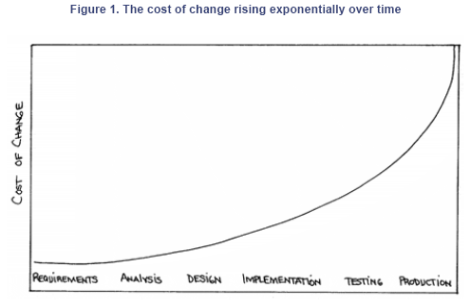
变更成本曲线
软件工程的一个普遍假设是，随着时间的推移，更改程序的成本呈指数增长。在一段软件中修复一个问题的成本会随时间呈指数增长。一个在需求分析阶段发现可能只需要一美元就能修复的问题，一旦软件投入生产，可能需要花费数千美元才能修复。这导致传统方法强调“早期做好一切”，试图避免后期修改。

Slide 8
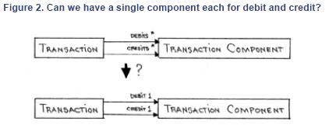
XP认为变更成本曲线可以变平 一个例子
人寿保险合同管理系统 ：一笔交易可以从多个账户借记并贷记到多个账户的情况根本不被使用。每笔交易来自一个账户并流向另一个账户。

Slide 9
在系统的 30 万笔交易中，每一笔交易都有一个单一的借方账户和一个单一的贷方账户。
我们将更改交易的接口并更改实现。我们编写所需的四个方法并开始测试。
测试（超过 1000 个单元测试和功能测试）仍然 100% 运行。
夜间批处理已完成，数据库已备份。我们安装了代码的新版本并运行迁移。
我们能想到的一切都正常。我们回家。
第二天 ，日志显示没有错误。没有用户投诉。更改起作用了。
结论：在某些情况下，变更成本很低。

Slide 10
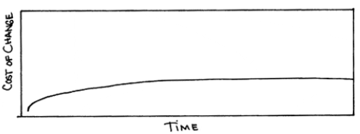
降低变更成本的技术
软件开发社区在近几十年来投入了巨大的资源，试图降低变更成本 —— 更好的语言、更好的数据库技术、更好的编程实践、更好的环境和工具以及新的符号表示法。

Slide 11
极限编程（XP）的技术前提
如果变更成本随时间缓慢上升，你的行为将与在成本呈指数增长这一假设下的行为完全不同。
你会在工作中尽可能晚地做出重大决策，以推迟做出决策的成本，并使决策正确的可能性尽可能大。
你只会实现必须实现的内容，希望你预期的明天的需求不会成为现实。
只有当简化现有代码或使编写下一段代码更简单时，你才会将这些设计元素引入代码中。

Slide 12
哪些技术使得变更成本变低
在技术方面，面向对象是一项关键技术。
简单设计，没有额外的设计元素 —— 没有尚未使用但预计在未来会使用的设计。
自动化测试，所以我们有信心知道我们是否意外地改变了系统的现有行为。“安全网”.
重构技术：在修改设计方面有很多实践，所以当需要改变系统时，我们不会太害怕去尝试。
CICD: 及时发现问题。XP鼓励频繁交付和持续部署。如果每个迭代都交付，客户的反馈使需求逐渐明确，不会出现项目最后才发现需求完全不对的惨剧。
“Beck的曲线并非无视规律，只是把反馈周期从几个月缩短到几分钟，结果就没有机会让成本成指数增长”
平坦曲线的前提是严格执行XP实践。对于那些未充分实践XP核心（比如不写测试就匆忙开发的“假敏捷”团队），后期改动一样痛苦.

